Slide 1



Slide 2

PRÉSENTATION DU PROJET
Fonctionnalités :
Connexion et création de mots de passe
Progression en temps réel
+ de 6 thèmes
Néon quests :
Apprendre différents thèmes informatiques
Notamment les matières B1
S’évaluer sur ces domaines

Slide 3
PRÉSENTATION DU PROJET
Potentiels problèmes rencontrés :
Problèmes d’affichages → réglé
Fonctionnalités :
Connexion et création de mots de passe
Progression en temps réel
+ de 6 thèmes
Néon quests :
Apprendre différents thèmes informatiques
Notamment les matières B1
S’évaluer sur ces domaines

Slide 4
PRÉSENTATION DU PROJET
PLANNING
PÉRIODE | OBJECTIF
Vacances de Noël | Réflexion des questions (~2 / personnes)
Retour de vacances | Mise en commun des questions
D’ici vacances de février | Intégration des questions sur le site → en cours
Jusqu’à fin d’années | Gestion domaines non-étudiés actuellement → en cours
Potentiels problèmes rencontrés :
Problèmes d’affichages → réglé
Fonctionnalités :
Connexion et création de mots de passe
Progression en temps réel
+ de 6 thèmes
AVEZ-VOUS DES QUESTIONS ?

Slide 5
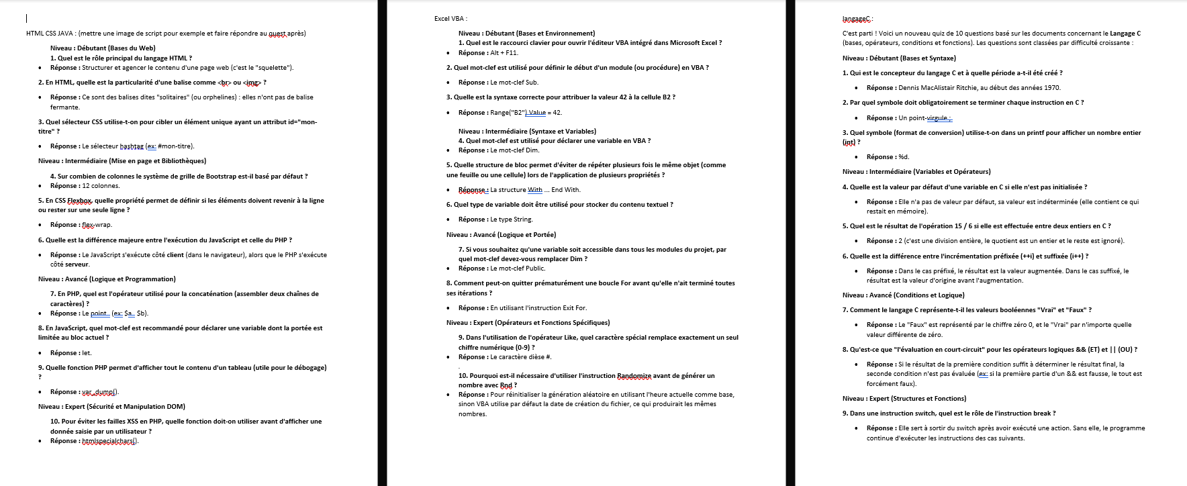
PRÉSENTATION DU PROJET
APERCU QUESTION
PLANNING
PÉRIODE | OBJECTIF
Vacances de Noël | Réflexion des questions (~2 / personnes)
Retour de vacances | Mise en commun des questions
D’ici vacances de février | Intégration des questions sur le site → en cours
Jusqu’à fin d’années | Gestion domaines non-étudiés actuellement → en cours
Potentiels problèmes rencontrés :
Problèmes d’affichages → réglé

Slide 6
APERCU QUESTION
PLANNING
PÉRIODE | OBJECTIF
Vacances de Noël | Réflexion des questions (~2 / personnes)
Retour de vacances | Mise en commun des questions
D’ici vacances de février | Intégration des questions sur le site → en cours
Jusqu’à fin d’années | Gestion domaines non-étudiés actuellement → en cours
AVEZ-VOUS DES QUESTIONS ?

Slide 7
APERCU QUESTION
AVEZ-VOUS DES QUESTIONS ?

